Slide 1
27
Kto to zatwierdził?
Inicjatywa a mandat
Olek sam zmienia regułę, żeby naprawić problem, ale Anna widzi skutki dla całej organizacji. Inicjatywa nie zawsze oznacza prawo do zmiany zasad dla innych.
EMPATYZER · PRZED WAŻNĄ ROZMOWĄ
Notes:
Kto to zatwierdził?. Inicjatywa a mandat.
Olek sam zmienia regułę, żeby naprawić problem, ale Anna widzi skutki dla całej organizacji. Inicjatywa nie zawsze oznacza prawo do zmiany zasad dla innych.
Empatyzer pomaga przygotować się do ważnej rozmowy w pracy, uwzględniając konkretną osobę i sytuację.
Słowa kluczowe: Empatyzer, Em, komunikacja w pracy, zarządzanie ludźmi, ważna rozmowa, różnice międzyludzkie.

Slide 2
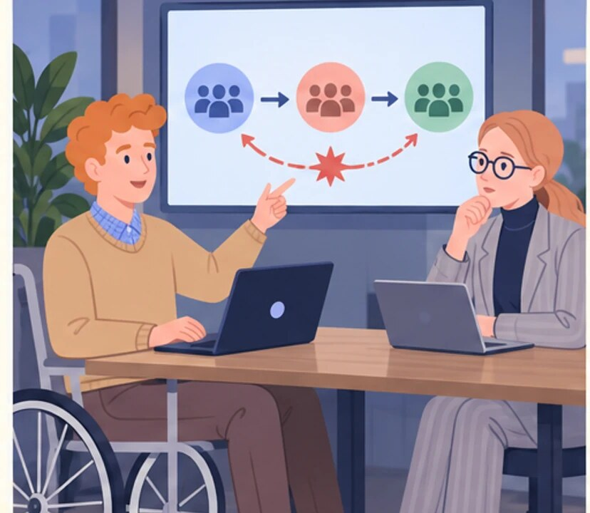
1
Zróbmy jutro godzinny warsztat i rozwiążmy to raz a dobrze.
Notes:
Kto to zatwierdził?. Inicjatywa a mandat.
Olek sam zmienia regułę, żeby naprawić problem, ale Anna widzi skutki dla całej organizacji. Inicjatywa nie zawsze oznacza prawo do zmiany zasad dla innych.
Olek na wózku proponuje zespołowi warsztat, wskazując powtarzający się problem na diagramie.
Empatyzer pomaga przygotować się do ważnej rozmowy w pracy, uwzględniając konkretną osobę i sytuację.
Słowa kluczowe: Empatyzer, Em, komunikacja w pracy, zarządzanie ludźmi, ważna rozmowa, różnice międzyludzkie.

Slide 3

2
Wreszcie ruszyło.
Notes:
Kto to zatwierdził?. Inicjatywa a mandat.
Olek sam zmienia regułę, żeby naprawić problem, ale Anna widzi skutki dla całej organizacji. Inicjatywa nie zawsze oznacza prawo do zmiany zasad dla innych.
Olek prowadzi współpracę kilku osób przy tablicy, na której powstaje rozwiązanie problemu.
Empatyzer pomaga przygotować się do ważnej rozmowy w pracy, uwzględniając konkretną osobę i sytuację.
Słowa kluczowe: Empatyzer, Em, komunikacja w pracy, zarządzanie ludźmi, ważna rozmowa, różnice międzyludzkie.

Slide 4

3
Kto zatwierdził ten warsztat i zmianę procesu?
Notes:
Kto to zatwierdził?. Inicjatywa a mandat.
Olek sam zmienia regułę, żeby naprawić problem, ale Anna widzi skutki dla całej organizacji. Inicjatywa nie zawsze oznacza prawo do zmiany zasad dla innych.
Anna z zaskoczeniem odczytuje na telefonie wiadomość o warsztacie i zmianie procesu.
Empatyzer pomaga przygotować się do ważnej rozmowy w pracy, uwzględniając konkretną osobę i sytuację.
Słowa kluczowe: Empatyzer, Em, komunikacja w pracy, zarządzanie ludźmi, ważna rozmowa, różnice międzyludzkie.

Slide 5

4
I zmieniliście sposób pracy trzech zespołów bez zgody właściciela procesu.
Rozwiązaliśmy problem.
Notes:
Kto to zatwierdził?. Inicjatywa a mandat.
Olek sam zmienia regułę, żeby naprawić problem, ale Anna widzi skutki dla całej organizacji. Inicjatywa nie zawsze oznacza prawo do zmiany zasad dla innych.
Anna wyjaśnia Olkowi skutki zmiany dla trzech zespołów, a Olek czuje, że jego sukces potraktowano jak przewinienie.
Empatyzer pomaga przygotować się do ważnej rozmowy w pracy, uwzględniając konkretną osobę i sytuację.
Słowa kluczowe: Empatyzer, Em, komunikacja w pracy, zarządzanie ludźmi, ważna rozmowa, różnice międzyludzkie.

Slide 6

5
Tak, ale nie możesz sam zmienić reguły.
Czyli mogę uruchomić rozmowę.
Notes:
Kto to zatwierdził?. Inicjatywa a mandat.
Olek sam zmienia regułę, żeby naprawić problem, ale Anna widzi skutki dla całej organizacji. Inicjatywa nie zawsze oznacza prawo do zmiany zasad dla innych.
Anna i Olek wspólnie rozdzielają na diagramie inicjowanie rozmowy od zatwierdzania zmiany reguł.
Empatyzer pomaga przygotować się do ważnej rozmowy w pracy, uwzględniając konkretną osobę i sytuację.
Słowa kluczowe: Empatyzer, Em, komunikacja w pracy, zarządzanie ludźmi, ważna rozmowa, różnice międzyludzkie.

Slide 7

6
Olek rozumie odpowiedzialność jako ruszenie z
miejsca i rozwiązanie widocznego problemu, a Anna
jako pilnowanie skutków zmiany dla ludzi poza jego
polem widzenia. Dlatego dobra inicjatywa lokalna
może jednocześnie przekroczyć mandat organizacyjny.
Przed zmianą reguł ustal, co możesz testować
samodzielnie, a co wymaga decyzji właściciela
procesu.
EMPATYZER · PRZED WAŻNĄ ROZMOWĄ
Notes:
Kto to zatwierdził?. Inicjatywa a mandat.
Olek sam zmienia regułę, żeby naprawić problem, ale Anna widzi skutki dla całej organizacji. Inicjatywa nie zawsze oznacza prawo do zmiany zasad dla innych.
Empatyzer pomaga przygotować się do ważnej rozmowy w pracy, uwzględniając konkretną osobę i sytuację.
Słowa kluczowe: Empatyzer, Em, komunikacja w pracy, zarządzanie ludźmi, ważna rozmowa, różnice międzyludzkie.
Olek rozumie odpowiedzialność jako ruszenie z miejsca i rozwiązanie widocznego problemu, a Anna jako pilnowanie skutków zmiany dla ludzi poza jego polem widzenia. Dlatego dobra inicjatywa lokalna może jednocześnie przekroczyć mandat organizacyjny. Przed zmianą reguł ustal, co możesz testować samodzielnie, a co wymaga decyzji właściciela procesu.

